Slide 1
Agir dans un monde en Changement

Slide 2
Chapitre I : Changement, Créativité et innovation
La Créativité
Quelques définitions
Capability to generate or recognize ideas
Production of novel ideas in any domain
?
Creativity
Occurrence of a composition (new & valuable)
Ability to produce work (novel & appropriate)
Act of originating novel Associations
Créativité: capacité de combiner des idées nouvelles de façon unique, différente et inhabituelle. Imagination
Créativité = faire les choses différemment

Slide 3
Chapitre I : Changement, Créativité et innovation
D’où, on peut avoir la créativité comme….
Attitude
Une façon intrinsèque pour un individu de voir les choses.
Habilité ou intelligence
La capacité de faire
Une connaissance
Quelque chose que l’on connait, souvent après l’avoir appris
Une compétence
Une connaissance ou habilité, mais maitrisée et appliquée
Un processus
Une démarche utilisant des éléments ou outils aidant à innover
Un résultat
Pour certain, innovation et créativité sont synonymes

Slide 4
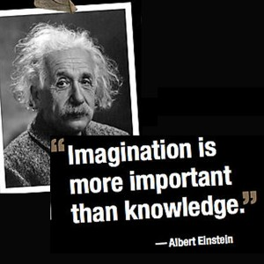
Chapitre I : Changement, Créativité et innovation
Favoriser la créativité, quel climat?
Conflit
Débats
défis
Confiance
Esprit d’équipe
Liberté
Ouverture aux idées
Implication
Temps disponible
Prise de risque
encouragement
Ressource suffisante

Slide 5
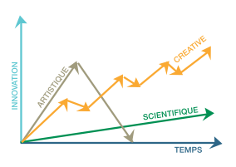
Chapitre I : Changement, Créativité et innovation
Gestion de la créativité: art et scientifique
Dans l’entreprise, la créativité est un processus qui assure l’équilibre entre deux approches opposés, l’approche gestion artistique de l’entreprise dite d’exploration continue d’une part, et l’approche gestion scientifique de l’entreprise, dite d’exploitation

Slide 6
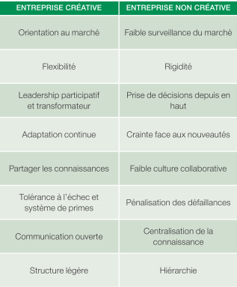
Chapitre I : Changement, Créativité et innovation
Particularité de l’entreprise créative

Slide 7
Chapitre I : Changement, Créativité et innovation
Changement et agent de changement
Définitions:
Changement est une modification durable apportée à l’environnement, la structure, la technologie ou au personnel d’une organisation, en vue d’une amélioration significative de son fonctionnement et de ses résultats (rendement, productivité et compétitivité);
Agent de changement est un individu ou groupe d’individu qui sert de déclencheur prend en charge la modification des processus et des comportement et assure les responsabilité de gestion du processus de changement.

Slide 8
Favoriser l’innovation et la conduite du changement
Section 1 ■ La notion de changement et ses évolutions
Section 2 ■ Les différents types de changements
Section 3 ■ Comment gérer et organiser le changement

Slide 9
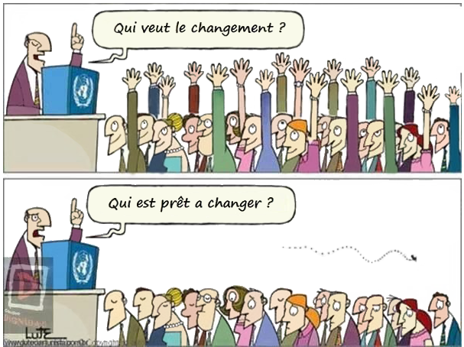

Slide 10
Section 1 ■ La notion de changement et ses évolutions
Définitions:
Un processus de transformation radicale ou marginale des structures et des compétences qui ponctue le processus d’évolution des organisations ;
La notion de changement se présente donc comme une modiﬁcation signiﬁcative d’un état, d’une relation ou d’une situation dans le contexte politique, économique et social de l’entreprise, dont les éléments affectent les personnes qui y travaillent. Il peut aussi bien concerner l’évolution de la structure et des modes de gestion que la transformation des dimensions culturelle et humaine de l’entreprise (valeurs, normes, comportements).
Faire face au changement, comme réalité quotidienne du manager.

Slide 11
Section 1 ■ La notion de changement et ses évolutions
Changement comme….
Le changement comme modèle d’organisation et de croissance ;
Le changement comme adaptation de l’organisation à l’environnement ;
Le changement comme processus dynamique et permanent ;
Le changement comme capacité à changer ;

Slide 12
Section 1 ■ La notion de changement et ses évolutions
Le changement comme modèle d’organisation et de croissance ;
Contexte des années 1950-1970
Qu’est-ce qui change dans les organisations ? •
Que doit-on changer pour réussir ?
les pressions au changement sont essentiellement
internes à l’entreprise (conseil d’administration, direction, salariés, syndicats).
Stimuler le progrès et répondre à un accroissement de
la demande de nouveaux biens et services.
Le manager est un vecteur majeure du changement

Slide 13
Section 1 ■ La notion de changement et ses évolutions
Le changement comme adaptation de l’organisation à l’environnement
Contexte socio-économique des années 1970-1980
Le changement est perçu comme une menace pour les entreprises (crise économique)
les pressions au changement ne sont plus forcément internes et prennent de plus en plus une orientation externe avec l’ouverture des marchés, l’intensiﬁcation de la concurrence notamment asiatique et le développement des innovations techniques.
Le changement n’est donc plus forcément planiﬁé ou souhaité (démarche intentionnelle).

Slide 14
Section 1 ■ La notion de changement et ses évolutions
Le changement comme processus dynamique et permanent ;
Contexte des années 1990
le changement devient une réalité incontournable pour les différents
acteurs économiques
Le changement apparaît désormais comme un processus inévitable, dynamique et complexe qui s’exerce de manière continue au sein des organisations.
1….La pression du temps (avec un temps de réalisation du changement qui se raccourcit du fait de l’apparition des NTIC qui entraîne une circulation de l’information beaucoup plus rapidement ;
2….Les pressions économiques et sociales qui s’accentuent ;
3….L’intensiﬁcation de la mondialisation.

Slide 15
Chapitre I : Changement, Créativité et innovation
Catégories de changement
Structure
Relation d’autorité, coordination de mécanismes
Technologie
Processus de travail, méthode de travail, équipement
Personnel
Attitudes, attentes, perceptions, comportement

Slide 16
Chapitre I : Changement, Créativité et innovation
Souvent, lors d’un processus de changement, une résistance s’affiche.
Peur de l’inconnu
Peur de perde quelque chose de précieux
Résistance individuelle
Sentiment que le changement n’est pas profitable à l’organisation

